Slide 1

UBND QUẬN LONG BIÊN
TRƯỜNG MẦM NON GIA QUẤT
CHUYÊN ĐỀ GIÁO DỤC: KĨ NĂNG SỐNG
Hướng dẫn trẻ kĩ năng phòng chống điện giật
Giáo viên thực hiện: Hoàng Thị Nhung
Năm học: 2023 - 2024

Slide 2
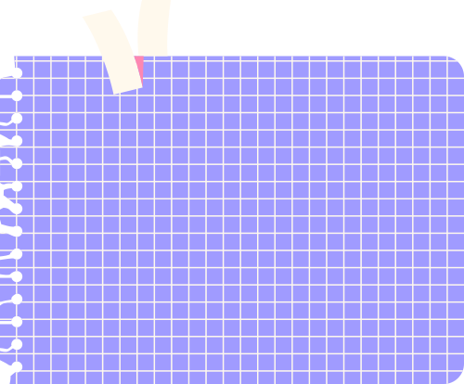









Câu đố:
Tôi giúp tivi chạy,
Tôi giúp chiếc quạt quay.
Có tôi đèn sáng ngay,
Tôi là ai đố bạn?

Slide 3
Lợi ích của điện và một số đồ dùng bằng điện

Slide 4
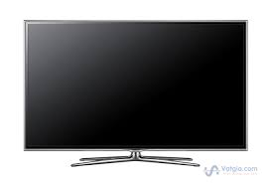
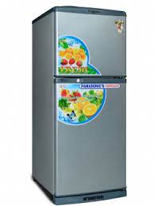
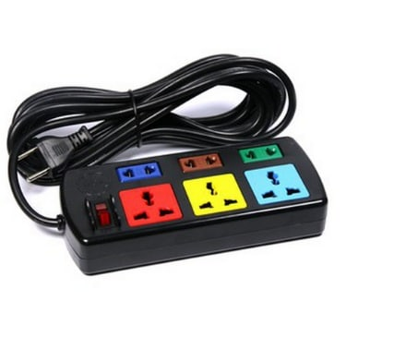

Slide 5
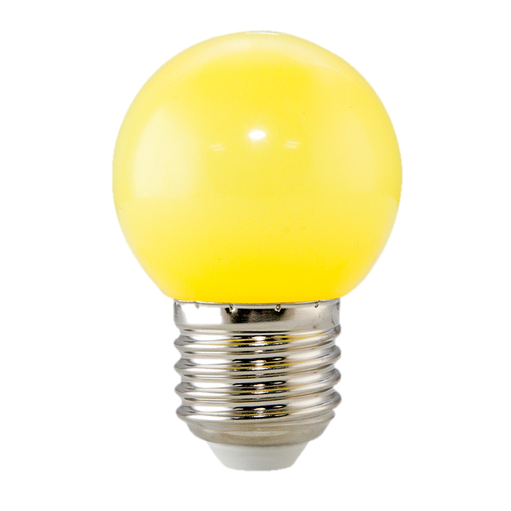
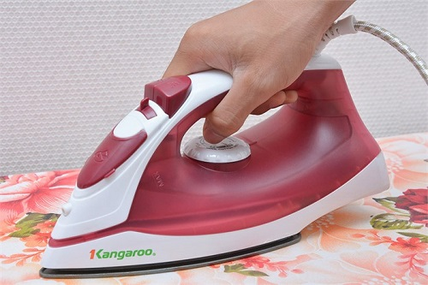
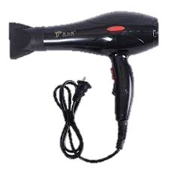

Slide 6
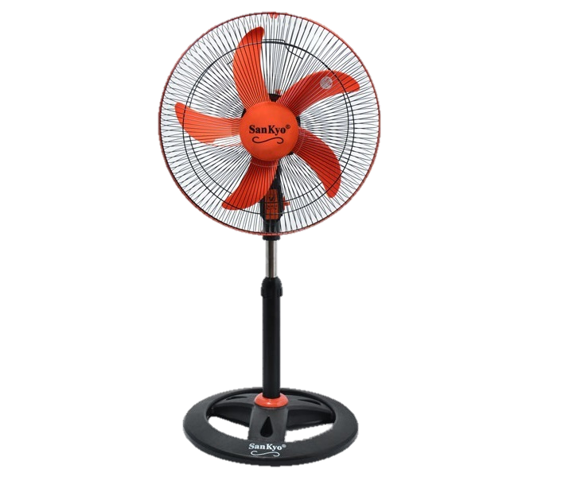
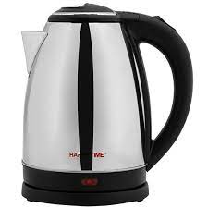
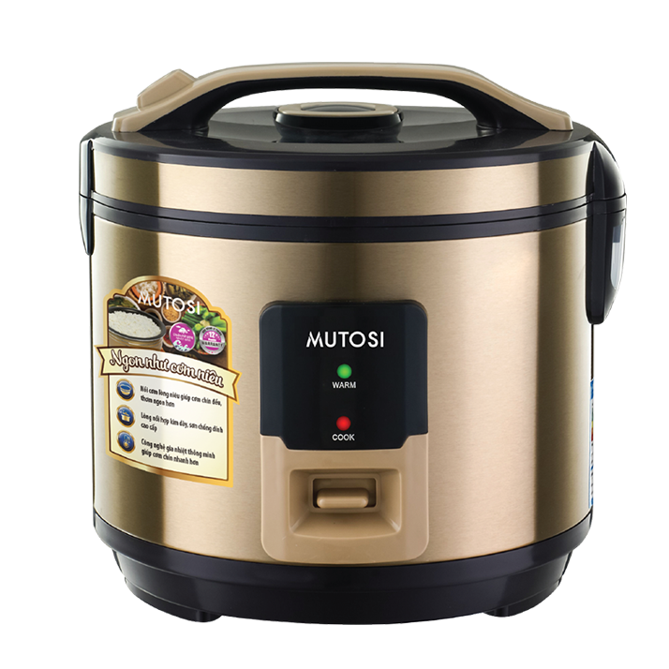

Slide 7







Hoạt động 1: Sự nguy hiểm khi bị điện giật.
Các con còn nhỏ như vậy thì có nên tự cắm dắc điện vào ổ cắm không?

Slide 8
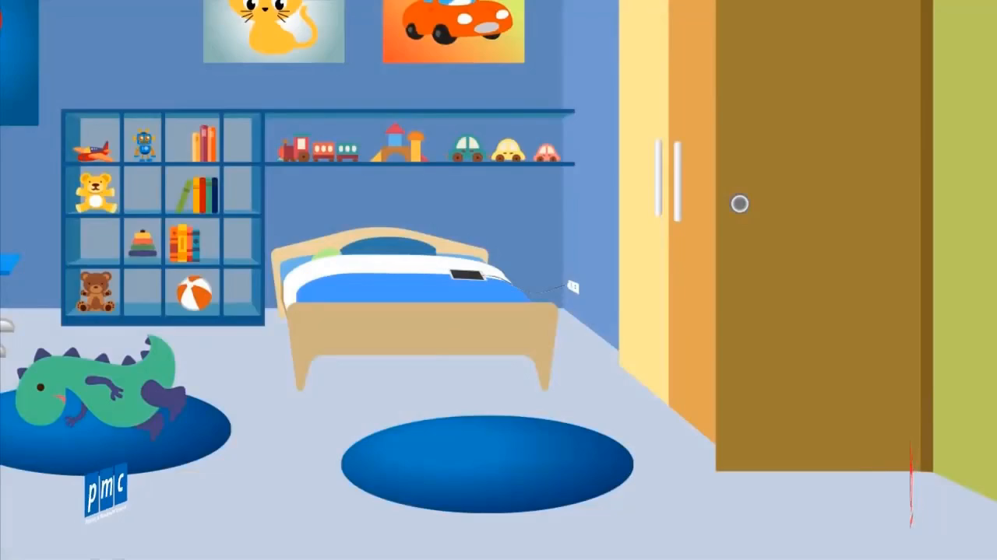

Slide 9

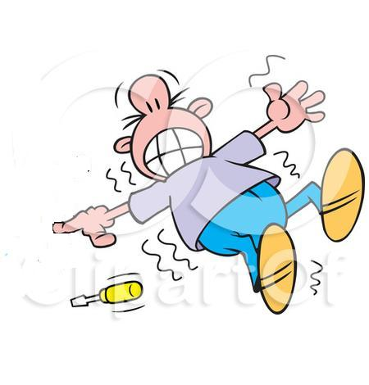

Slide 10
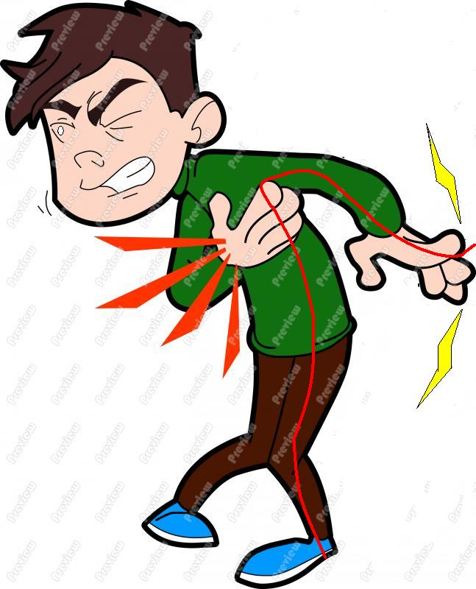

Slide 11
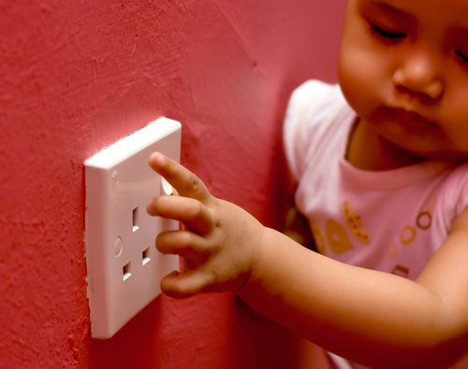
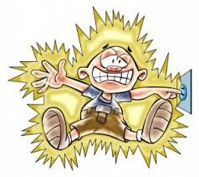

Những điều bé không được làm để phòng tránh bị điện giật.

Slide 12
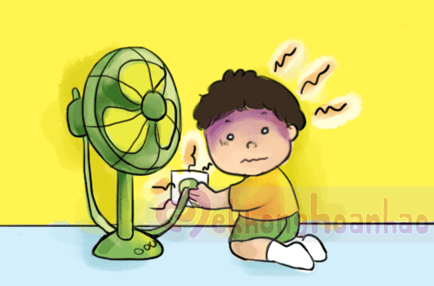
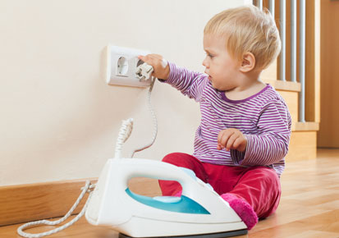

Slide 13
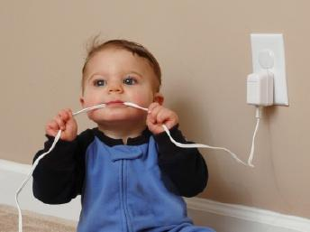
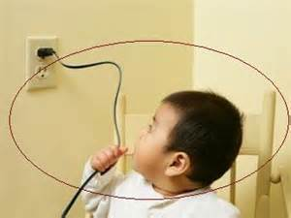

Slide 14
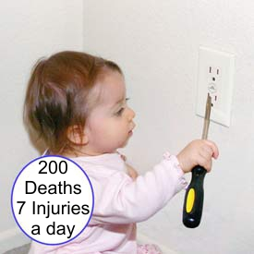
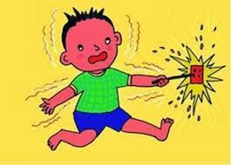
Có con gì trong này không nhỉ ?

Slide 15
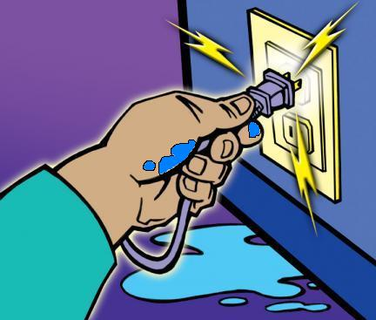
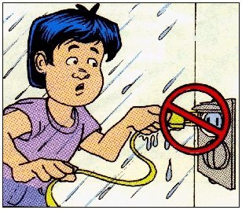

Slide 16
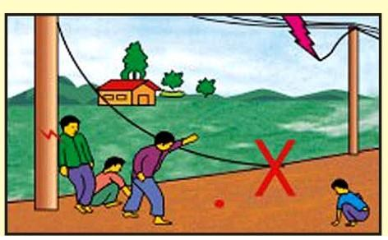
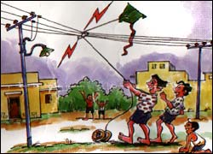

Slide 17
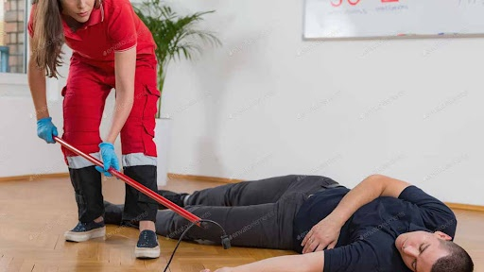

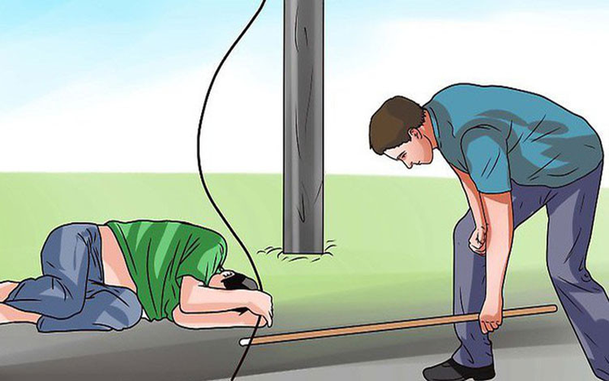
Hướng dẫn trẻ cách xử lý khi bị điện giật

Slide 18
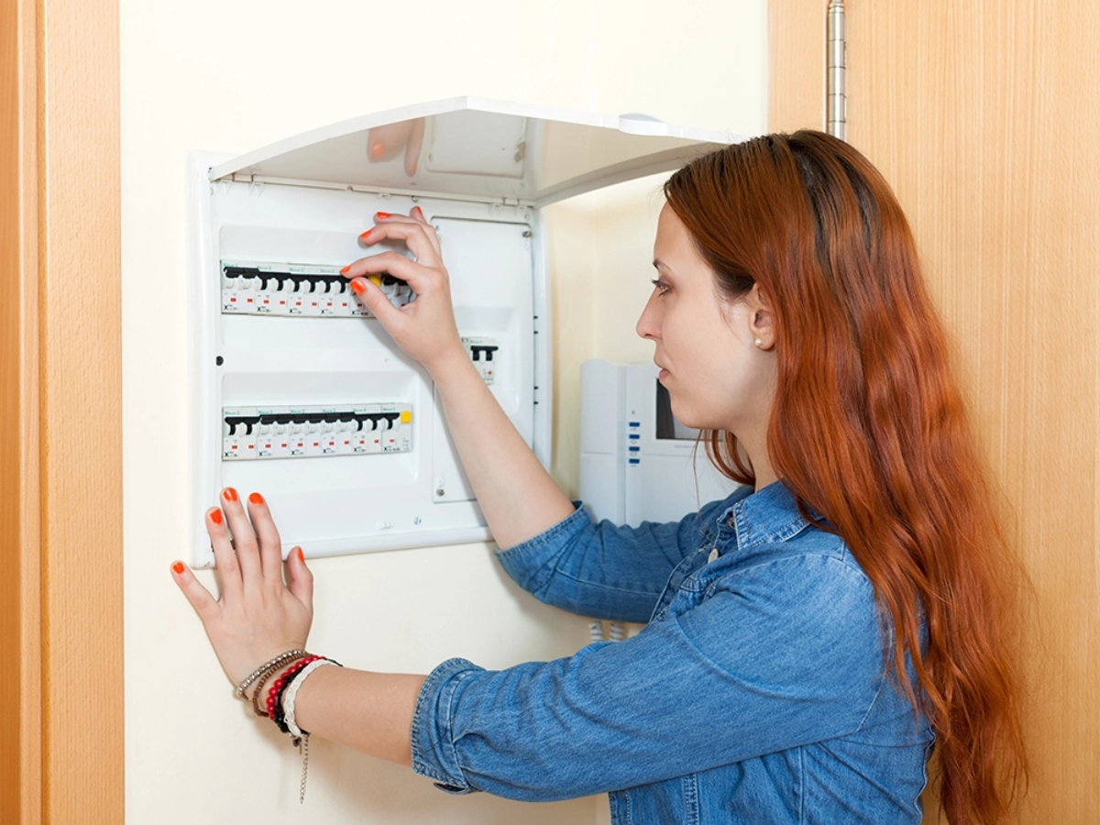
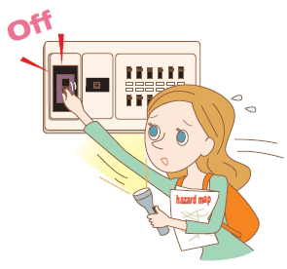

Slide 19
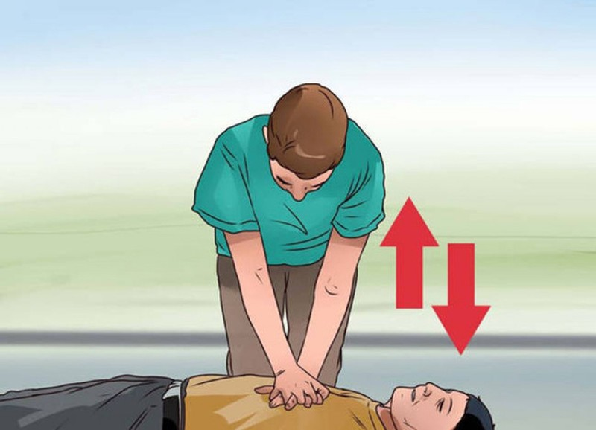
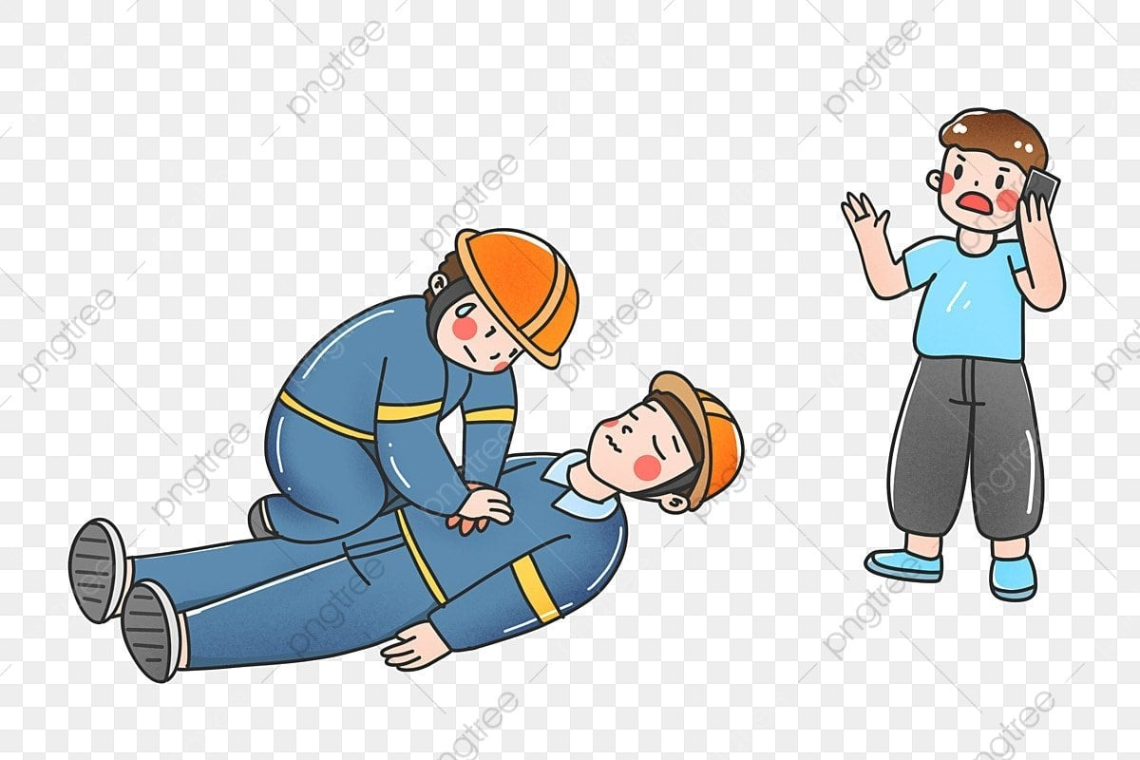
115

Slide 20

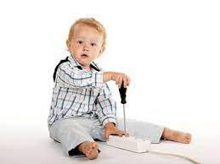

Giáo dục
Có con gì trong này không nhỉ ?

Slide 21
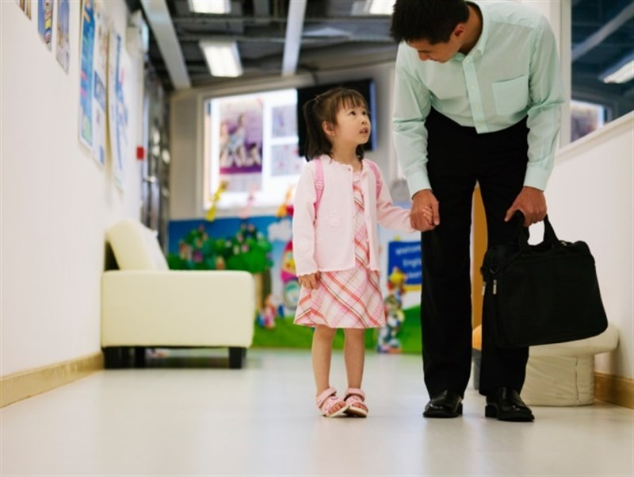
115

Slide 22
115
Xử lý tình huống
Gọi cấp cứu 115 để đưa người bị điện giật đến bệnh viện cứu chữa

Slide 23
115
TRÒ CHƠI:
ĐỘI NÀO NHANH HƠN
Gọi cấp cứu 115 để đưa người bị điện giật đến bệnh viện cứu chữa

Slide 24
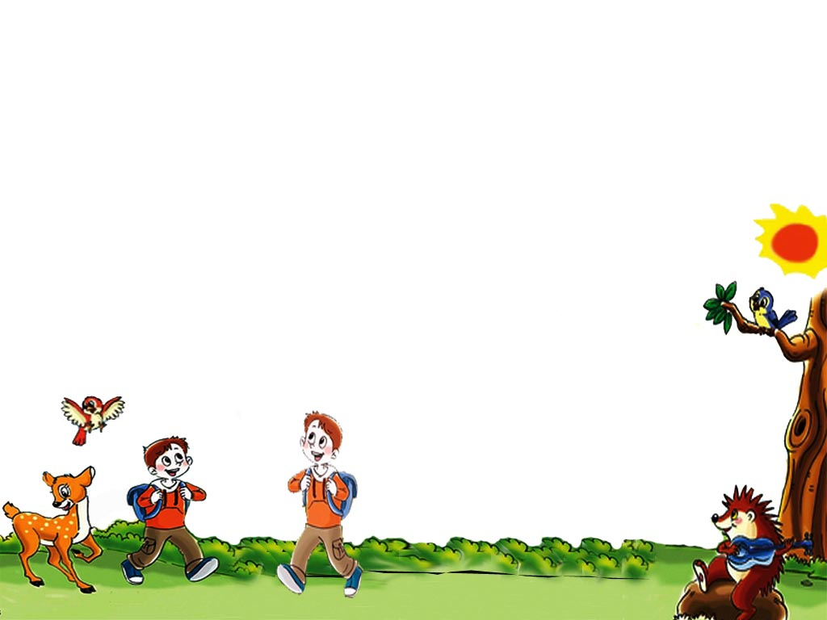




Giờ học đến đây là kết thúc xin chân thành cảm ơn

